Slide 1

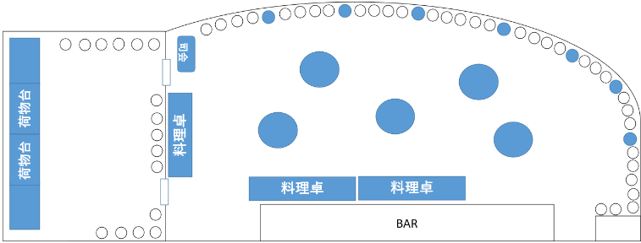
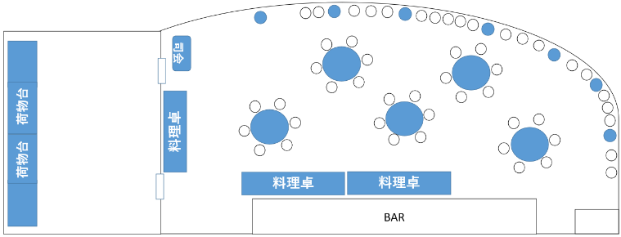
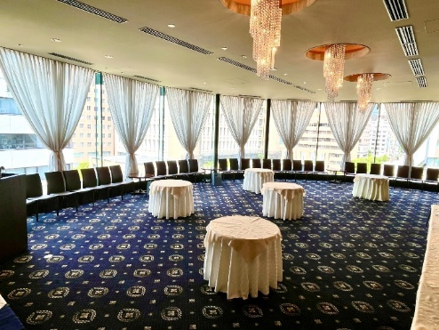
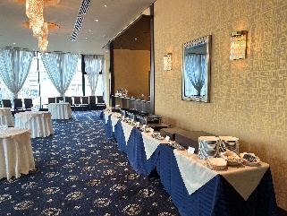
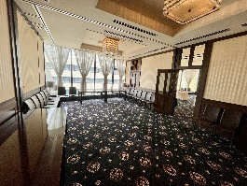
紫紺館椿山荘パーティープラン
Party Plan 2026年10月▶2027年1月
【6,500円プラン】
【会場のご案内】
パテドカンパーニュと人参のラぺ
彩サラダ シーザードレッシング
鶏むね肉と卵のオープンサンド
魚介クリームパスタのグラチネ
揚げ物盛り合わせ
とんかつ卵とじ豆乳仕立て
舌平目のムニエル トマトソース
鶏もも肉のステーキ キノコのフリカッセ
鯛の炊き込みご飯
ショコラムース
パンナコッタ フランボワーズソース
時間 11：30～22：00
1部 11:30～13:30
2部 15:30～17:30
3部 19:30～21:30
※上記以外のお時間もご相談ください。
ご利用人数 立食：70名 着席：30名(+個室16名)
円卓（直径90㎝）５卓 椅子50脚
貸し出し備品
ポータブルマイク ２台
マイクスタンド 2本
司会台 1台
譜面台 1台
スクリーン-100インチ-（￥5,000-） 1台
プロジェクター（￥15,000-) 1台
※他の会場のご予約状況によりご利用いただけない場合がございます。
【8,500円プラン】
コールミート盛り合わせ
鮟鱇の唐揚げと紅心大根のマリネ
スモークサーモントラウトのサラダ
鶏むね肉と卵のオープンサンド
揚げ物盛り合わせ
舌平目のムニエル トマトソース
豚ロース肉のステーキ キノコのフリカッセ
魚介クリームパスタのグラチネ
ナン ピザ風
鯛の炊き込みご飯
フランボワーズムース
フルーツ盛り合わせ
コーヒー
立食イメージ
【10,500円プラン】
コールミート盛り合わせ
スモークサーモントラウトのサラダ
鮟鱇の唐揚げと紅心大根のマリネ
とんかつ卵とじ豆乳仕立て
舌平目のムニエル トマトソース
魚介のフリカッセ
揚げ物盛り合わせ
ビーフシチュー
鴨胸肉のロースト キノコのフリカッセ
魚介クリームパスタのグラチネ
ナン ピザ風
握り寿司
ショコラ＆フランボワーズの２種のムース
フルーツ盛り合わせ
コーヒー
着席イメージ
【全プラン フリードリンク２時間付】
瓶ビール 赤白ワイン ウイスキー ハイボール
麦焼酎 芋焼酎 ウーロン茶 オレンジジュース
ご開催に関して
１．貸し切りでのご利用はご利用金額平日12万円、土休日15万円より承ります。
２．ブッフェスタイルでのご利用となります。（会場定員70名様）
３．ご宴会時間は2時間制です。延長の場合は30分につき10.000円頂戴いたします。
（フリードリンクの延長料金は30分につき別途おひとり様500円にて承ります。）
４．ご利用金額にはお料理代、フリードリンク代、消費税が含まれています。
５. 会議室等が隣接しております関係上、楽器や合唱など外部に音が響く行為は
お断りさせて頂いております。
６．貸し切りのご予約は、6か月前から1か月前までの承りとなります。
ご利用日の1か月前までに貸切利用申請書の提出をお願いいたします。
プロジェクターのご利用に関して
1. 当店でご用意できる接続ケーブルは、HDMIのみとなっております。
HDMI端子以外の機器をご利用の場合は必要な変換アダプター等をご用意ください。
2. 機器の接続および投影操作は、お客様ご自身でお願いいたします。
料理卓・BAR
個室
変更またはキャンセルに関して
１．人数、料理プランのご確定は一週間前までにお電話にてお願いいたします。
又、人数確定後の人員減に関しましてもご予約の人数分の料金を頂戴いたします
のでご了承賜りますようお願い申し上げます。
２．宴会のキャンセル料はご開催日の1ヶ月前から宴席料金の30％、14日前で宴席
料金 の５0％、一週間前で宴席料金の全額が発生いたします。
３．開催日の変更またはキャンセルの場合は再度申請書を送付していただく場合
がございますが事前に必ずお電話にてお申し付けください。

